Slide 1
公益財団法人 ロータリー米山記念奨学会
2018年9月

Slide 2
米山さんが作った奨学財団？
Notes:
ロータリー米山記念奨学事業とは何でしょうか。
新しい会員だけでなく、ベテラン会員の皆さんの中にも、「今さら人には聞けないけど、実はあまりよく知らない…」と、いう方がいらっしゃると思います。
まず簡単に、米山記念奨学事業についてご説明いたします。

Slide 3
米山奨学事業とは？
日本のロータリー独自の事業 （日本全国３４地区の合同活動）
大学生、大学院生を中心に、 日本で学ぶ外国人留学生を支援
世話クラブ・カウンセラー制度 による心の交流
Notes:
★豆辞典p3-4に対応
ロータリー米山記念奨学事業とは、日本のロータリーが作った独自の事業で、34地区、全地区が参加する合同プロジェクトです。
1952年に事業が始まって以来、一貫して、日本で学ぶ外国人留学生を支援しています。
「公益財団法人ロータリー米山記念奨学会」というのは、この事業をおこなうために、日本のロータリーが協同して運営する奨学財団で、財源はすべてみなさんからのご寄付で成り立っています。
この奨学金の最大の特長は「世話クラブ・カウンセラー制度」です。銀行振込が多い他の奨学金とは違って、米山奨学生にはロータリー活動に共に参加してもらい、交流することを大切にしています。
世話クラブ・カウンセラーになったロータリアンからは、
「カウンセラーをして、ロータリーの楽しさを知った」
「いったんロータリーを退会したが、また米山に関わりたくて再入会した」
「目に見える国際奉仕の最前線。これほど面白いチャンスはめったにない」
といった声が寄せられています。

Slide 4
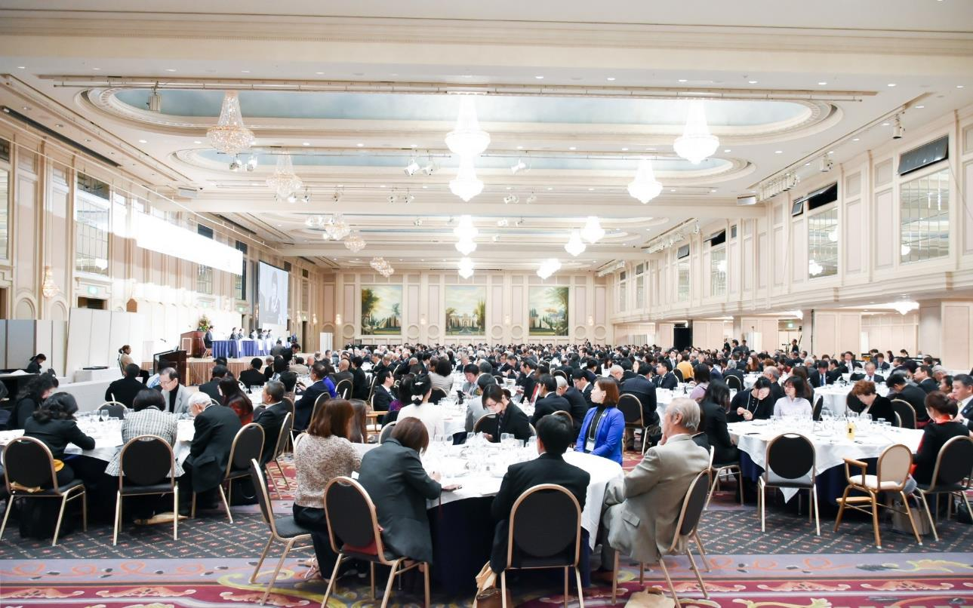
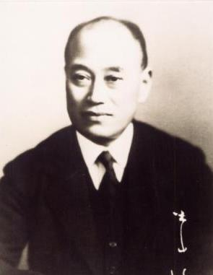
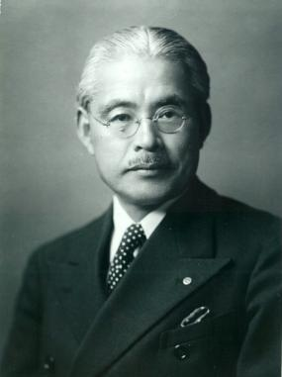
事業のはじまり
1946年 米山梅吉氏逝去
1949年 日本のロータリーが国際ロータリーへ復帰
1952年 東京ＲＣ（古沢丈作会長）が事業構想。“平和日本”を世界へ （日本の友人を増やし、平和を実践する人材を育てる）
1957年 全国組織へ
1967年 財団法人設立
国際理解と親善への近道
米山基金
Notes:
★豆辞典p1-2に対応
終戦翌年の1946年、“日本のロータリーの父” 米山梅吉氏が亡くなりました。
3年後の1949年、戦争のため解散を余儀なくされた日本のロータリーが、国際ロータリーへ復帰します。
戦後、落ち着きを取り戻すにつれ、梅吉氏の功績を永遠に偲ぶことができるような、何か有益な事業をやろうではないかという声が大きくなってきました。
当時の日本はまだ食糧事情もはかばかしくなく、会員たちは「クラブへ行けばお茶を入れてもらえる」と、弁当を持参し、ストーブを囲みながら熱心に議論をしていたそうです。（『ロータリー米山記念奨学会25年史』より）
そして1952年、東京RCの古沢丈作会長が「米山基金」の構想を発表しました。これは、アジアから優秀な学生を招いて学費を援助し、二度と戦争の悲劇を繰り返さないために“平和日本”を肌で感じてもらいたい、というものでした。
こうして、東京RCが始めた「米山基金」は、わずか5年で、日本の全ロータリークラブの共同事業として継承され、1967年には財団法人ロータリー米山記念奨学会が設立されました。
（※クリックする！ 50周年記念式典の写真が表示されます）
昨年2017年7月には、財団設立50周年を迎え、今年（2018年）2月には記念式典が開かれまして、ロータリアン、学友、奨学生など約700人が参加しました。
＜参考＞
写真は、米山梅吉翁（上）と、米山基金の構想を発表した古沢丈作氏（下）
米山梅吉氏（1868-1946）
古沢丈作氏（1881-1955） 1928年に大連宣言

Slide 5
国際ロータリーと米山
ＲＩ理事会で米山記念奨学事業が賞賛される
ロータリーの多地区合同奉仕活動
ロータリー学友の定義拡大
2004
2007
2014
Notes:
ところで、米山は日本のロータリー独自の奉仕事業として作られ、発展してきました。このため、ロータリーの活動ではあるものの、国際ロータリーとは一線を画す状況が自ずと続いていました。そうした関係が次第に変化してきたのは2004年頃からです。
2004年11月のＲＩ理事会で、「奨学金の授与を通し、世界理解と平和に貢献されている財団法人ロータリー米山記念奨学会を称賛する」とされ、これ以降、ロータリー米山記念奨学会が「多地区合同奉仕活動」（現在は多地区合同活動）の手続きを取ることにより、ロータリーの名称やロータリーマークを今後も続けて使用することを認める、ということが決議されました。
2007年には全34地区からの同意を得て、国際ロータリーの定める多地区合同奉仕活動として、すべての手続きを完了しました。
そして2014年1月のＲＩ理事会では、ロータリー学友の定義が拡大され、米山学友もまた、ロータリー学友の一員となりました。これを受けて、2016年のソウル国際大会には世界中から多くの米山学友が集まり、ロータリーファミリーの一員として参加したのです。
＜参考＞
上記以前にＲＩ会長が米山について言及した歴史
〇1982年
向笠ＲＩ元会長が 1982年の国際協議会 と国際大会で米山奨学事業について言及
〇1984年
3月に、ウィリアム R. ロビンズＲＩ元会長（1974－75年度）から「日本の多くのロータリアンに対する 感謝のしるしに」と、米山奨学会へ500ドルの小切手が贈られた。
〇1985年
ソウルで開催された 韓日親善会議の講演で、カルロス・カンセコＲＩ会長が次のように述べた。
「韓国及び日本においては今迄にしっかりとした奉仕の伝統が築かれています。それは多くの分野に分かれていますが、その内の一つは教育の実践です。1953年以来日本のロータリアンの支持する米山記念財団は、既に日本に学ぶ 46 か国の 3,700 名（奨学会注：延べ人数） の大学卒業生に奨学金を提供しています。（中略）このような両国の組織機構は高度な教育関係の交流を奨励する手助けをしており、ロータリー財団にとって実際に役立つパートナーであります」

Slide 6
国内最大級の奨学生数
2018学年度
852人
累計20,396人
（2018年8月現在）
Notes:
★豆辞典p9に対応
次に、米山ではどのくらいの奨学生を支援しているかについてお話しします。
米山は、外国人留学生を対象とする民間の奨学金では国内最大規模です。
2018学年度は日本全国で852人が採用され、現在、各ロータリークラブでお世話をいただいています。累計では世界127の国と地域から2万396人を支援しています。
奨学生の国・地域別の割合はグラフのとおりです。累計では中国、韓国、台湾が多いのですが、最近ではベトナムの奨学生が急増しており、今では中国に次いで、多くを占めています。

Slide 7
奨学金の種類
学部・修士・博士課程 | 10万/14万 | 788人
地区奨励 | 7万/10万 | 16人
クラブ支援 | 10万/14万 | 12人
海外応募者対象 | 10万/14万 | 31人
海外学友会推薦 | 14万 | 5人
Notes:
★豆辞典p7-8に対応
米山の奨学金プログラムには5つの種類があります。
基本的には、大学・大学院の学生がほとんどで、学部生は月10万円、大学院生は月14万円が支給されています。
期間は半年から、長い人で2年間です。
大学だけでなく、それ以外の教育機関、たとえば高等専門学校専攻科（学部に相当）、短大、専門学校などからも、地区奨励奨学生として採用することができます。
クラブ支援というのは、現役奨学生の期間延長プログラムで、延長期間の半額を世話クラブが寄付として負担しています。
海外応募者対象奨学金は、試行期間を経て、来年2019学年度から正式プログラムになります。
これは、日本への留学が決まっている外国人が、海外から個人で直接応募し、奨学金を予約できるものです。
最後の海外学友会推薦奨学金は、海外の学友会がその国で募集し選考・推薦するもので、対象となるのはすでに博士号を取得した上級研究者です。現在は台湾と韓国の学友会で実施しています。
では、奨学生の採用は、どのような基準で行われているのかと言いますと…

Slide 8
奨学生数の決定と選考
採用基準（全国統一）
勉学への意欲、人物面・学業面が優秀、将来、日本との懸け橋になりうる人材
家庭状況、経済状況は評価対象外
留学の目的 将来の目標
交流への 熱意
人 柄
コミュニケーション能力
その他
Notes:
（※スライドを開くと自動的に、採用基準項目が次々に黄色く強調されます）
「将来の目標・留学の目的がきちんとしているかどうか」
「交流への熱意があるかどうか」
「人柄の良さ」
「コミュニケーション能力の高さ」
詳しい評価項目や点数配分は公表できませんが、こういった項目で点数化し、各地区選考委員会が面接選考をしています。
ロータリー米山記念奨学会は2012年に公益財団法人となりました。
より一層の公平性・透明性を確保するため、このように全地区共通の選考基準で選考をし、そこに地区ごとの裁量を加えています。
米山奨学金はお金に困っている留学生の経済支援ではありません。
珍しい国だから、生活に困っているから、学校の成績が優秀だから、それだけでは米山奨学生に合格しないのです。

Slide 9
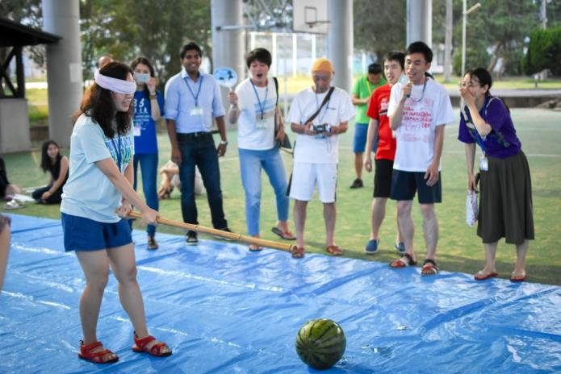
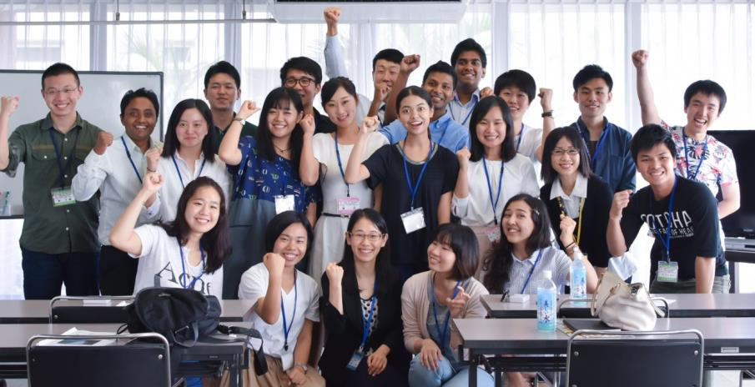
当地区の米山奨学生
2018学年度 | XX人
〔国・地域〕 中国・韓国・台湾・・・・・
Notes:
（※地区の実績を入力してください。また、自地区の奨学生の写真を貼ってください）
当地区では今年度、〇〇人の奨学生を受け入れています。国・地域別には、〇〇・〇〇・〇〇・〇〇となっています。

Slide 10
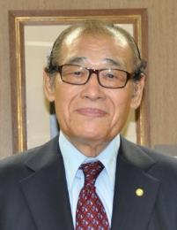
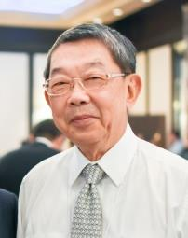
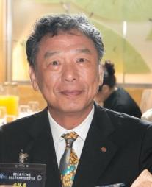
巣立った奨学生の活躍
ロータリアンになった学友
ガバナーになった学友
学友が中心となって設立 したロータリークラブ
231人
3人
5つ
Notes:
★豆辞典p10に対応
こうして巣立った奨学生たちは、さまざまな形で活躍しています。ロータリアンなる学友もおり、現在把握されているのは231人。その中には、ガバナーになった学友も3人います。
＜参考＞
1人目：韓国の林隆義さん（リムユンウィ/1997-98年度 第3650地区ガバナー）
2人目：台湾の許国文さん（きょこくぶん/2005-06年度 第3490地区ガバナー）
3人目：台湾の林華明さん（りんかみん/2015-16年度 第3520地区ガバナー）
学友が中心となって設立したロータリークラブも国内外に5つあります（豆辞典10ページに記載）
また、韓国では2016年に、学友だけの衛星クラブ、「韓国米山セソウル・ロータリー衛星クラブ」も設立されています。

Slide 11
巣立った奨学生の活躍
Notes:
★貴地区の学友や、豆辞典p11-12などを参考にして、ご紹介ください

Slide 12
学友会（国内33、海外9）
2014
1989
モンゴル
韓国
日本国内：33
2009
中国
1983
2013
台湾
ネパール
2016
2012
マレーシア
タイ
2016
2017
スリランカ
ミャンマー
Notes:
★豆辞典p13に対応
（※ウィンドウを開くと、学友会のある国が次々と、自動的に表示されます）
巣立った奨学生のＯＢ組織、米山学友会は日本に33、海外に9つあります。
日本は34地区なので1つ足りないように見えますが、日本の全地区に学友会があります。
（1つ少ないのは、北海道はロータリー地区としては２つに分かれていますが、学友会は「北海道米山学友会」として活動しているためです）

Slide 13
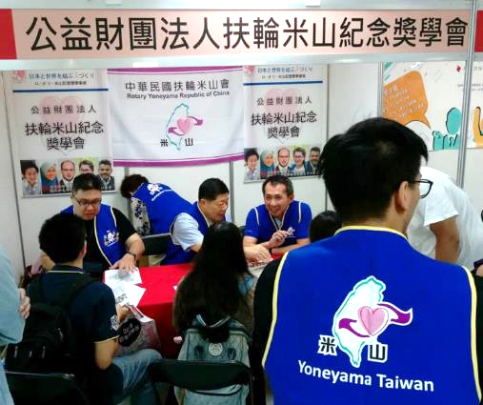
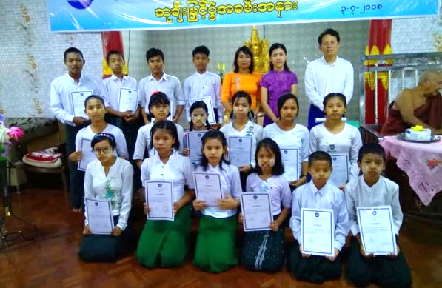
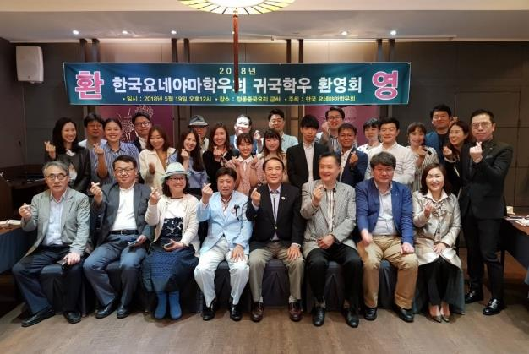
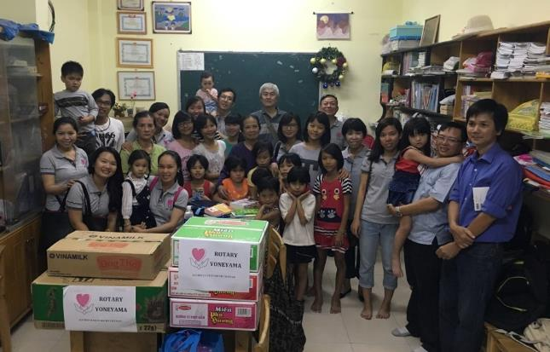
学友会の活動【海外】
ミャンマー：子どもの教育支援
台湾：台湾で米山のＰＲ
韓国:日本人へ奨学金支援
ベトナム:養護施設慰問
Notes:
★豆辞典p14に対応
豆辞典p14にありますように、各学友会ではさまざまな活動をしています。
一部ですがご紹介します。
左上、ミャンマー学友会では、子どもの教育支援に力を入れています。
右上の写真は、台湾米山学友会です。毎年、日本留学フェアでブースを出展し、米山奨学金をＰＲして台湾の若者に日本留学をすすめています。
左下、韓国では、韓国で学ぶ日本人留学生に奨学金を支給しており、今年で累計8人の日本人がお世話になっています。
なおこれは台湾米山学友会がもともと実施していたもので、台湾では今年で累計25人の日本人を支援してくださっています。
右下の写真は、ベトナムです。まだ正式な学友会ではありませんが、ホーチミンでは学友グループが養護施設を慰問するなど、活発に活動しています。

Slide 14
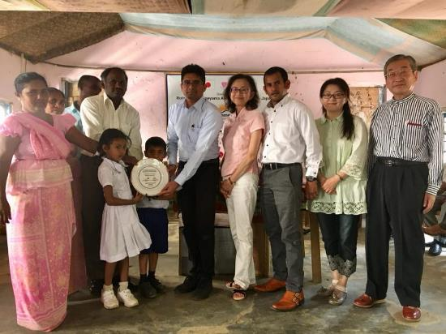
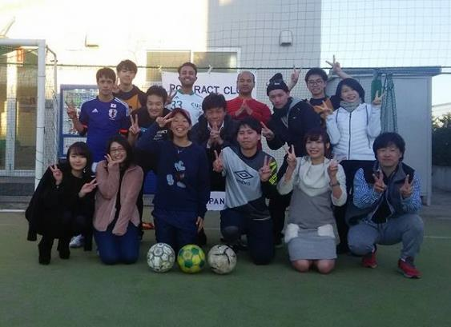
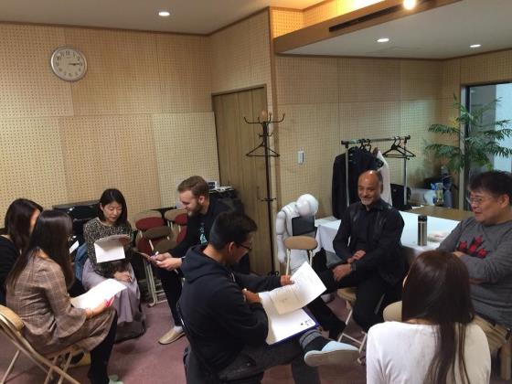
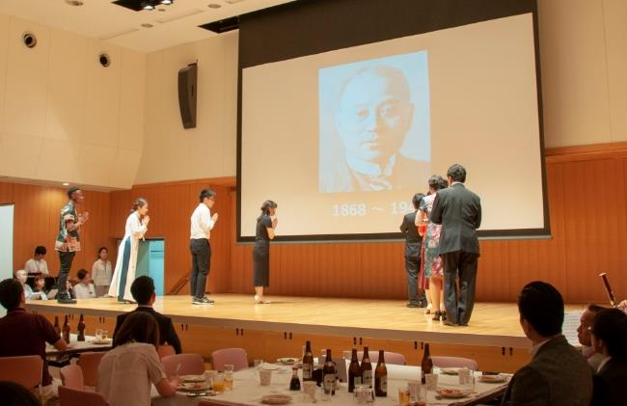
学友会の活動【国内】
山梨・静岡
千葉
2620：スリランカへ医療支援
2790：ＲＡＣとフットサル交流
大阪
東京
関西(2660)：米山教室
東京：米山梅吉翁の寸劇
Notes:
★豆辞典p15に対応
国内の学友会では、現役奨学生と一緒に活動するところも多くあります。
左上、第2620地区（山梨・静岡）学友会では、スリランカの病院へ医療器具を寄贈したり、子どもたちへ文具を贈る支援活動をしています。
右上の写真は、第2790地区（千葉県）学友会が行っているもので、米山学友とローターアクトがフットサル交流をしている様子です。
左下、関西学友会は、「米山教室」という面白い試みをしています。学友が先生となって、毎週、語学や料理などを教えています。
右下の写真は、東京学友会の総会の様子で、米山梅吉翁の生い立ちを寸劇で披露しました。

Slide 15
当地区の学友会
Notes:
★地区の学友会の活動をご紹介ください

Slide 16
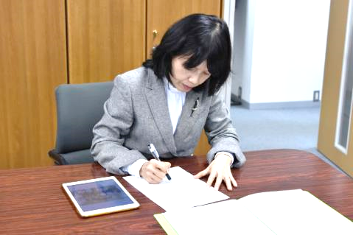
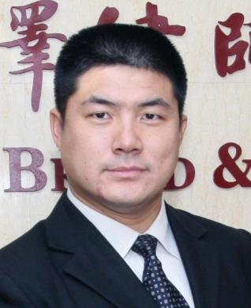
恩返しの気持ち
国内外から 約760万円
東日本大震災の義援金
学友からの寄付
遺言寄付
毎年50万円、計600万以上
累計 3,339万円
Notes:
★豆辞典p10に対応
米山記念奨学事業の成果、それは「学友」そのものです。寄付が減っても学友の数は増え続けます。
2011年、東日本大震災が起きたとき、発生直後から日本の無事を願うメッセージが相次いで寄せられ、国内外の学友から760万円の義援金が送られました。
米山奨学会への寄付は、ロータリアンだけではありません。学友からも、先ほどの義援金以外に、累計3,339万円の寄付をいただいています（2018年6月末）。
東京の事務局にわざわざ大阪から来てくれた台湾出身の学友は、これまでに計200万円の遺言寄付を申請しています。
このほかにも、2007年から11年間、毎年欠かさず50万円を海外から送金してくれている中国の学友もいます。
こうした「寄付」という形での恩返しは、他のプログラムではあまりみられない、米山学友ならではのものだということです。

Slide 17
奨学生数は寄付額で決まる
2019学年度採用枠 850人
776人
40
34
個人平均
特別 寄付者 割合
有 資格 者数
配当金
別
枠
寄付金総額
50%
30%
10%
10%
ひとりでも多くの会員から特別寄付を！
2019学年度割当数算出には2016年度実績を使います
2018学年度割当数算出には2015年度実績を使います
Notes:
★豆辞典p22に対応図あり
地区で採用できる奨学生の数は、このような計算式で算出しています。
まず、収入予測をもとに、採用数が決まります。2019学年度は850人枠です。
株式の「配当金枠」や、海外から直接応募する「別枠」を除く776人を、その地区の寄付総額、個人平均寄付額、特別寄付者割合、有資格者数、それぞれの対全国比で案分します。
奨学生数は寄付で決まるといっても過言ではありません。
例えば、会員数が少ない地区は、「寄付金総額」で大きな地区に及ばなくても、個人平均寄付額や、特別寄付をする人の割合が高ければ、その分採用数がアップする可能性があります。
一つのクラブで誰か1人が10万円寄付するよりも、同じ金額なら全員が5000円ずつ出した方が有利に働くのです。

Slide 18
寄付実績（個人平均）
平均寄付額 円 (第 位)
■■■
■
全国平均16,068円
Notes:
★豆辞典p21に対応
（※四角の枠内は、貴地区の数字を入れてください。また、青い矢印を貴地区の棒グラフの上へ移動してください）
これは、地区別の個人平均寄付額です。
昨年度の全国平均は16,068円、最も高かったのは、第2590地区（神奈川県横浜市・川崎市）の31,193円でした。
当地区、第●●●地区は青い矢印が指している所で、一人平均●●●●円、全国で●番目でした。

Slide 19
寄付実績（個人平均）
 | 当地区 | 全国平均
個人平均 寄付額 | ●●●円 | 16,068円
-普通寄付金 | ●●●円 | 4,797円
-特別寄付金 | ●●●円 | 11,271円
Notes:
※四角の枠内は、貴地区の数字を入れてください
HOME > 寄付金納入明細表 > 2018年6月末 寄付金納入明細表 > 地区別
普通寄付金＝今期普通寄付合計÷会員数（1月１日）
特別寄付金＝今期特別寄付合計÷会員数（1月１日）
もう少し詳しく見てみますと、当地区の普通寄付金は平均●●●●円、全国平均は4797円。
また、特別寄付金は●●●●円、全国平均は11271円でした。

Slide 20
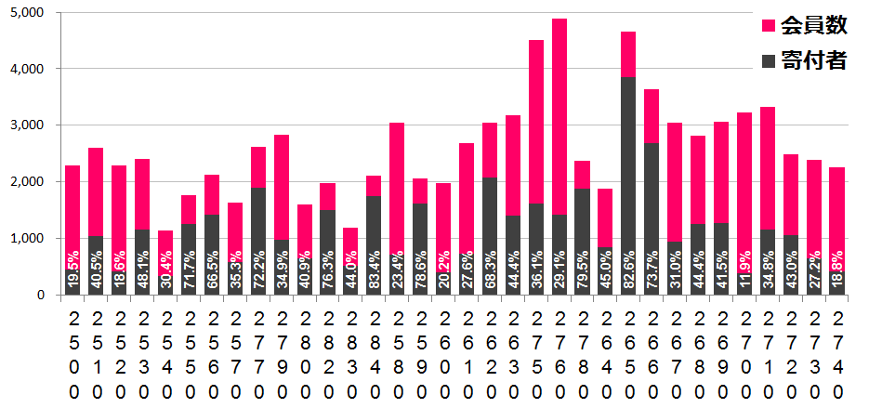
寄付実績(特別寄付者割合)
全国平均45.4％、当地区 ％ 最大は第2840地区の83.4％
11.9
Notes:
★豆辞典p21に対応
※黄色網掛けは上位３地区、水色網掛けは下位３地区
※四角の枠内は、貴地区の数字を入れてください。また、青い矢印を貴地区の棒グラフの上へ移動してください
次は、特別寄付者の割合です。
棒の高さは会員数の多さを示しています。会員の中で、個人として特別寄付をした人の割合が黒い部分です。全国平均は45.4％、当地区は●●％でした。
ちなみに、トップは第2840地区（群馬）で83％以上のロータリアンが特別寄付をしています。
先ほど見たように、この特別寄付者割合は、奨学生採用数にも関わってきます。

Slide 21
ご寄付は奨学事業に
寄付は6千万円増、利息は減少
寄付金総額：1,433,810
配当金78,300
利子収入42,920
収入
普通寄付金 428,081
特別寄付金 1,005,729
黒字分
事 業 費 計：1,405,064
支出
奨学金 1,168,080
補助費ほか 236,984
管理費 50,669
当期正味財産増加額 99,296
（単位:千円）
Notes:
★豆辞典p5に対応
みなさまのご寄付は、どのように使われているでしょうか。
2017-18年度の寄付金収入は14億3,381万円（前年度13億7,305万円）、前年度から約6千万円の増加となりました。
昨年度は財団設立50周年の節目となる年度であり、個人が特別寄付をした割合も、過去最高の45.4％と多くの方々からご支援をいただきました。
上段紫色の有価証券の配当金（※1）は奨学金として、また、皆さまからの寄付金は奨学事業に使用しています。
2019学年度の奨学生採用数は30人増の850人枠とし、黒字分を積み立てている奨学事業安定積立財産からも使用します。
参考：2018学年度採用は820人枠、2019学年度は30人（枠）増の850人（枠）
（※1）2016年9月に坂本ドネイション・ファウンデイション株式会社(SDF社)から当財団に寄贈された株式の配当金となります。

Slide 22
ご支援のお願い
寄付が増えれば、 より多くの奨学生を採用できます
当地区の目標額（普通＋特別）
20,000円
Notes:
（枠内に貴地区・貴クラブの目標数字を入力してください）
説明例：
ガバナーが掲げる当地区の今年度の目標額は、1人当たり○○○○円となっております。 地区で奨学生を何人採用できるかは、ほぼ、寄付額の全国比で決まります。
1人でも多くの奨学生を採用できるよう、今年度の目標に向けてご協力をお願いします。

Slide 23
記 念 誌
ネクタイ
Notes:
米山の50周年記念誌、ネクタイのご案内をさせていただきます。
昨年度、財団設立50周年を迎えた米山記念奨学会では、25年ぶりとなる「記念誌」を発行しました。
これを読めば、よねやまの歴史のすべてがわかる！という貴重な一冊です。1冊あたり1,800円です。ぜひ、まだの方はお申し込みください。
さらに、記念ネクタイとスカーフも出ました。スカーフは売り切れてしまいましたが、ネクタイはまだあります。1本2,500円で、なんとポケットチーフまで付いてきます。
こちらも限定品なので、ご希望の方はお早めに。
※申し込みについて。各クラブにfax申込用紙をお送りしていますが、ない場合は米山奨学会事務局まで
ホームページからも申し込むことができます。

Slide 24
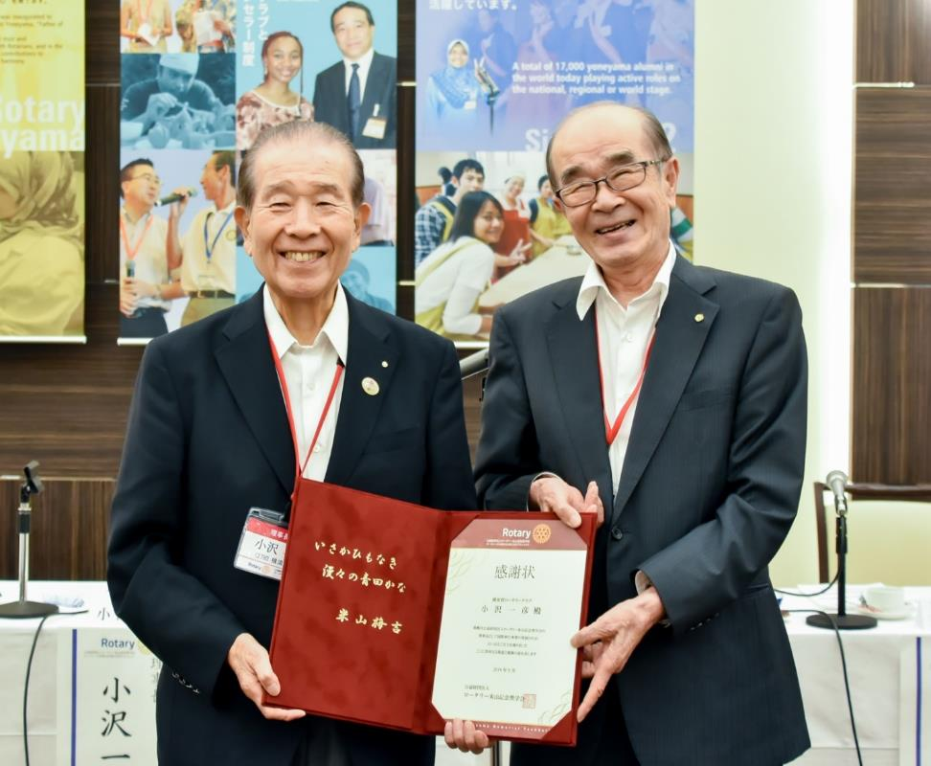
第7代理事長とともに
2018年9月～斎藤直美氏が就任
Notes:
最後に…
2018年9月、2014年から4年間理事長をつとめた小沢一彦氏（写真左）が退任され、第7代理事長として斎藤直美氏（さいとう ただみ/写真右）が就任されました。斎藤直美氏は国際ロータリー第2760地区・豊田ロータリークラブに所属し、2006-07年度同地区ガバナー、2016-18年度国際ロータリー理事をおつとめになられました。斎藤理事長のもと、50周年後の新たな一歩を踏み出して行くことになります。
これからの世界情勢では、国と国との懸け橋となるような、優秀な人材が果たす役割はいっそう大きくなっています。米山記念奨学事業の重要性は、さらに増していくことは間違いありません。これまで日本のロータリアンが蒔いてきた「平和の種」を、今後も絶やすことなく、大きな花を咲かせ続けていくこと、それが我々ロータリアンの使命と思います。今後も、皆さんで一緒に、この米山奨学事業を盛り上げてまいりましょう！ご支援、ご協力を、どうぞよろしくお願いいたします。

